Slide 1

VESO
https://joshmadison.com/2020/04/13/puzzle-29/

Slide 2
VESOn ohjelma
14.00 kahvit opettajainhuoneesta, siirtyminen oman ryhmän tilaan, liittyminen Teams-kokoukseen (huomaa, että samassa huoneessa voi pitää mikkiä päällä yhdellä koneella kerrallaan)
14.15 yhteinen osuus Teamsin välityksellä
TAUKO LIIKKUVAN KOULUN PERIAATTEELLA
15.00 ryhmätyö; Jenni, Minna ja Pasi kiertelevät ja ovat tavoitettavissa Teamsin kautta
16.50 vastaaminen Forms-kyselyyn jatkoa ajatellen
17.00 VESO loppuu

Slide 3
Yhteinen osuus
Arviointiluku 6
Päättöarvioinnin kriteerit
Taksonomia-ajattelu ja arviointi

Slide 4
20.4.2021 VESOn päämäärä

Slide 5
VESOn päämäärä
Päämääränä on valmistautua lukuvuoden 2021-2022 aloittamiseen täydennetyin ja uusituin arviointitiedoin

Slide 6
VESOn päämäärä
Päämääränä on valmistautua lukuvuoden 2021-2022 aloittamiseen täydennetyin ja uusituin arviointitiedoin
Arviointihan voidaan luokitella
  opiskelun aikaiseen arviointiin ja
  päättöarviointiin

Slide 7
VESOn päämäärä
Päämääränä on valmistautua lukuvuoden 2021-2022 aloittamiseen täydennetyin ja uusituin arviointitiedoin
Arviointi voidaan luokitella
  opiskelun aikaiseen arviointiin ja
  Päättöarviointiin
Huomio suuntautuu erityisesti päättöarviointiin, jonka perustana ovat
  opetussuunnitelman uudistettu arviointiluku 6 (voimassa 1.8.2020-) sekä
  opetussuunnitelmaan täydennetyt oppimisen tavoitteet ja päättöarvioinnin kriteerit arvosanoille 5, 7, 8 ja 9 (voimaan 1.8.2021-)
Esityksen lähteet:
Apua arviointiin –koulutuksen diat (Oppiva)
Najat Ouakrim-Soivio
Opetushallituksen kevään 2021 arviointikoulutukset

Slide 8
Mitä on hyvä arviointikulttuuri?

Slide 9
Hyvään arviointikulttuuriin kuuluu:
rohkaiseva ja yrittämään kannustava ilmapiiri
oppilaiden osallisuutta edistävä, keskusteleva ja vuorovaikutteinen toimintatapa
oppilaan tukeminen oman oppimisprosessinsa ymmärtämisessä sekä oppilaan edistymisen näkyväksi tekeminen koko oppimisprosessin ajan
arvioinnin oikeudenmukaisuus ja eettisyys
arvioinnin monipuolisuus ja
arvioinnin avulla saadun tiedon hyödyntäminen opetuksessa (POPS 2014, luvut 6.1 ja 6.8).

Slide 10
Mitä on hyvä arviointikulttuuri?
Kouluissa ja oppilaitoksissa tehtävä arviointityö edellyttää, että arviointitoiminnan pelisäännöt ovat kaikille selviä.
Jotta arviointikulttuuria voidaan kehittää, olemassa olevat toimintamallit ja rakenteet tulisi kirjata, jotta niihin voidaan palata, niitä voidaan arvioida, ja joiden pohjalta arviointitoiminnalle voidaan asettaa uusia tavoitteita (Jakku-Sihvonen & Heinonen 2001, 148).
Koulun tai oppilaitoksen arviointikulttuurin määritteleminen edellyttää, että opettajat ja rehtorit kykenevät analysoimaan arviointiin liittyviä arvojaan eli arviointi-ideologiaansa, arviointitoimintaansa ja siihen kytkeytyviä ajattelu- ja toimintamalleja.

Slide 11
Oppimisen, osaamisen, opettamisen ja arvioinnin yhteys
Opettaminen
Arviointi
Oppiminen ja osaaminen
Arvioinnissa ei ole kyse irrallisesta tehtävästä tai toiminnasta.
Oppiminen, opettaminen ja arviointi liittyvät kiinteästi toisiinsa.
Oppimisen ohjaaminen ja opettamisen kehittäminen tapahtuvat arvioinnin avulla.

Slide 12
Formatiivinen ja summatiivinen arviointi
FORMATIIVINEN ARVIOINTI = ARVIOINTI OPINTOJEN AIKANA
Oppimisen edistymisen arviointi, laadullista, kuvailevaa ja solmukohtia analysoivaa
Tehtävänä antaa oppilaalle monenlaista kannustavaa ja opiskelua ohjaavaa palautetta opiskelulle asetettujen tavoitteiden saavuttamisessa.
Huom! Kannustava arviointi ei ole sama kuin kannustavan arvosanan antaminen.
SUMMATIIVINEN ARVIOINTI = OSAAMISEN ARVIOINTI
Arvosanan antaminen perusopetuksen nivel-ja päättövaiheessa (numero tai kirjain).
Tehtävänä kertoa suoritustasosta: kvalifioiva ja selektoiva tehtävä
Huom! Arvioinnin tulee olla tasa-arvoista ja yhdenvertaista = valtakunnallisesti vertailtavaa

Slide 13
Arviointiluku 6

Slide 14
Keskeiset täsmennykset / Luku 6, POPS 2014
Täsmennyksiä kohtiin
Formatiivinen ja summatiivinen arviointi
Oppilaan itsearvioinnin ja vertaispalautteen periaatteet
Arviointiin liittyvän dokumentoinnin velvoitteet
Päättöarvioinnin toteuttamisen ja päättöarvosanan muodostamisen linjaukset
Todistusmerkinnät
Suuri osa kansallisista linjauksista on siirretty paikalliseen opetussuunnitelmaan sellaisenaan noudatettaviksi.
Numeroarviointia on aikaistettu neljännelle vuosiluokalle.
(31/03/2021 Opetushallituksen diasta)

Slide 15
Kriteerien lähtökohtia
• Perusopetuksessa on kaikille oppilaille yhteiset tavoitteet, joiden suunnassa opetus ja oppiminen toteutuu
• Kriteerit kuvaavat tietyn arvosanan saamisen edellyttämää osaamisen tasoa. Kriteerit eivät ole eri tasoisia tavoitteita.
• Oppiaineen opetuksen tavoitteet ja keskeiset sisällöt on vuosiluokkaistettu paikallisessa opetussuunnitelmassa.
• Opetuksen tavoitteista on johdettu oppilaan oppimisen tavoitteet, oppimisen tavoitteita ei vuosiluokkaisteta
• Päättöarvioinnin kriteerityössä on muokattu paikoin sekä arvioinnin kohdetta että arvosanan 8 kriteeriä eli hyvän osaamisen tason kuvausta Pyrkimys yksiselitteisyyteen ja yhdenvertaisuuteen

Slide 16
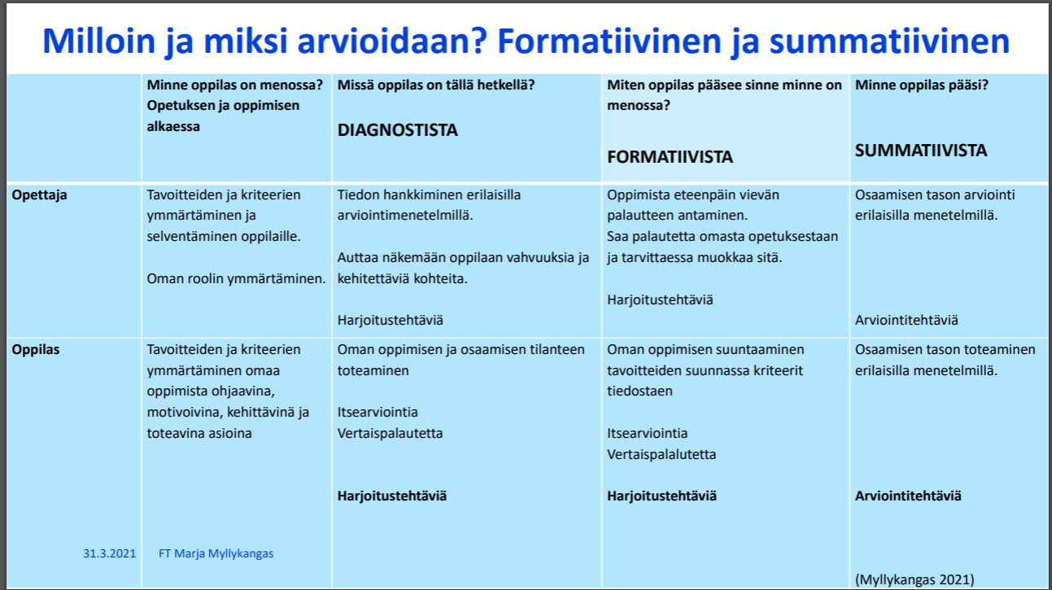

Slide 17
Mitä arvioidaan? Työskentelyn arviointi
Osa oppiaineiden arviointia ​
- Perustuu eri oppiaineissa asetettuihin työskentelytaitojen tavoitteisiin ( huom. myös paikallinen ops)​
- Taito työskennellä itsenäisesti ja yhdessä ​
- Taito suunnitella ja arvioida omaa työskentelyä ​
- Taito toimia vastuullisesti ja parhaansa yrittäen ​
- Taito toimia rakentavassa vuorovaikutuksessa Paikallisessa suunnitelmassa voi olla tarkennuksia, kuvauksia, taulukoita! ​
Lähde: 31/03/2021 Opetushallitus FT, KtaO Marja Myllykangas​

Slide 18
Päättöarvioinnin kriteerien kompensaatioperiaate ja tavoitteiden erilaiset laajuudet
• Kaikki opetuksen tavoitteet ovat yhtä tärkeitä, mutta tavoitteet ovat laajuudeltaan erilaisia. Osa tavoitteista on kumuloituvia prosessi- tai taitotavoitteita, osa taas selkeästi tiettyyn sisältöön viittaavia.
• Opetuksen tavoitteet on vuosiluokkaistettu paikallisesti: osaa tavoitteista käsitellään kaikilla vuosiluokilla, osaa ehkä vain yhdellä vuosiluokalla riippuen oppiaineesta.
Kompensaatioperiaate on kuvattu kriteeritaulukoita edeltävässä tekstissä: Paremman osaamisen tason saavuttaminen jonkin tavoitteen osalta voi kompensoida hylätyn tai heikomman suoriutumisen jonkin muun tavoitteen osalta.

Slide 19
Arviointiluku 6.1.2
Lukuvuoden päätteeksi tehtävä arviointi on summatiivinen kokonaisarviointi oppilaan koko lukuvuoden suoriutumisesta.
Päättöarviointi kohdistuu oppiaineille asetettuihin tavoitteisiin perusopetuksen oppimäärän päättyessä.
Summatiivinen arviointi tehdään suhteessa perusopetuksen opetussuunnitelman perusteissa asetettuihin ja niiden pohjalta paikallisessa opetussuunnitelmassa vuosiluokittain tarkennettuihin oppiaineiden tavoitteisiin.

Slide 20
Arviointiluku 6.2
Oppilaan osaamisen arvioinnissa käytetään perusopetuksen opetussuunnitelman perusteissa määriteltyjä, oppiaineiden tavoitteista johdettuja arviointikriteereitä.
Arviointikriteerit on laadittu eri vuosiluokkien päätteeksi annettavaan arviointiin ja päättöarviointiin. Kriteerit eivät ole oppilaille asetettuja tavoitteita, vaan ne määrittelevät eri arvosanoihin vaadittavan osaamisen tason.

Slide 21
Arviointiluku 6.3
Osaamisen arviointi kohdistuu oppilaan tiedollisen ja taidollisen osaamisen tasoon.
Oppilaan oppimista ohjataan ja osaamista arvioidaan aina suhteessa perusopetuksen opetussuunnitelman perusteissa eri oppiaineille määriteltyihin ja paikallisessa opetussuunnitelmassa vuosiluokittain täsmennettyihin tavoitteisiin.
Oppilaan osaamisen arvioinnissa käytetään perusopetuksen opetussuunnitelman perusteissa määriteltyjä, tavoitteista johdettuja arviointikriteereitä eri vuosiluokkien päätteeksi annettavassa arvioinnissa ja päättöarvioinnissa.

Slide 22
Luku 6.8
Päättöarvioinnissa annettava numeroarvosana tai sanallinen arvio kuvaa oppilaan osaamisen tasoa suhteessa kunkin oppiaineen oppimäärän tavoitteisiin ja päättöarvioinnin kriteereihin.
Päättöarvosanan muodostamisessa otetaan huomioon kaikki perusopetuksen opetussuunnitelman perusteissa määritellyt oppiaineen oppimäärän tavoitteet ja niihin liittyvät päättöarvioinnin kriteerit riippumatta siitä, mille vuosiluokalle 7, 8 tai 9 yksittäinen tavoite on asetettu paikallisessa opetussuunnitelmassa.

Slide 23
Luku 6.8
Paremman osaamisen tason saavuttaminen jonkin tavoitteen osalta voi kompensoida hylätyn tai heikomman suoriutumisen jonkin muun tavoitteen osalta.
Työskentelyn arviointi sisältyy oppiaineen arvosanaan myös päättöarvioinnissa.

Slide 24
Luku 6.9
  Poissaolojen vaikutukset arviointiin
    Oppilaan tulee osallistua opetukseen, ellei hänelle ole sairaudesta tai muusta erityisestä syystä tilapäisesti myönnetty siitä vapautusta.
    Oppilaan opiskelu ja siihen perustuva arviointi voidaan järjestää osittain toisin, jos se on perusteltua oppilaan terveydentilaan liittyvistä syistä.
    Jos oppilas on luvattomasti poissa eikä osallistu opetukseen, kokeisiin eikä muihinkaan hänelle tarjottuihin näyttömahdollisuuksiin, eikä hänellä ole hyväksyttyjä suorituksia suhteessa paikallisessa opetussuunnitelmassa määriteltyihin oppiaineen tavoitteisiin, hän voi saada oppiaineesta hylätyn arvosanan lukuvuositodistukseen.

Slide 25
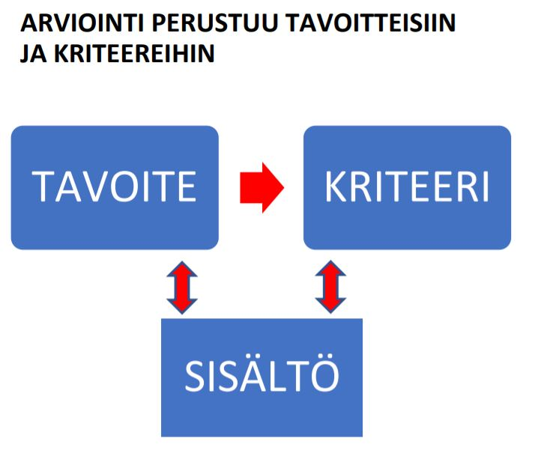

Slide 26
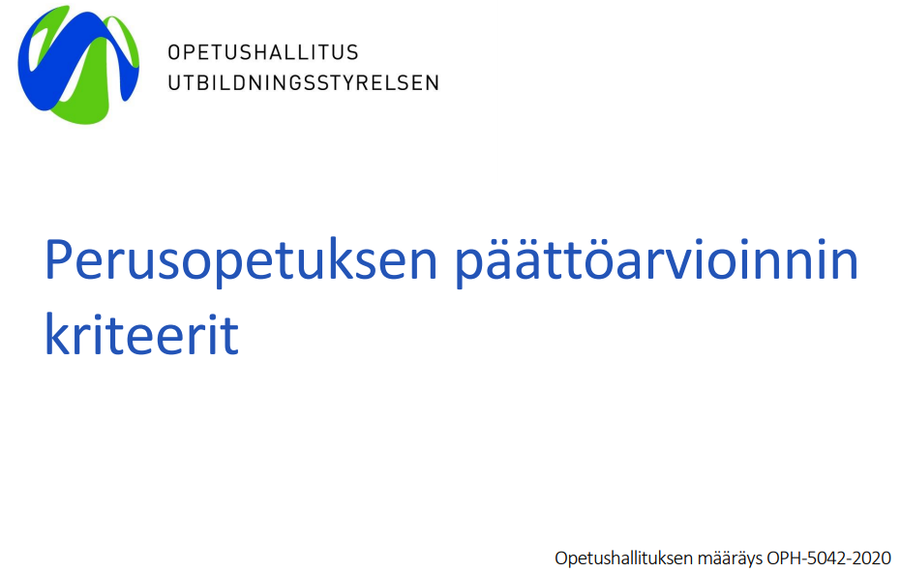

Slide 27

Perusopetuksen päättöarvioinnin kriteerit
UUTTA
MUUTTUNUTTA

Slide 28
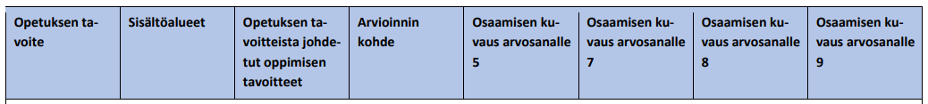
Perusopetuksen päättöarvioinnin kriteerit
UUTTA
MUUTTUNUTTA
Päättöarvioinnin kriteerit on määritelty myös arvosanoille 5, 7 ja 9
Oppimisen tavoitteet on määritelty vasta nyt ensimmäisen kerran
Arvosanan 8 kriteereihin on voinut tulla muutoksia
Muista tutustua myös johdantotekstiin!

Slide 29
Taksonomia-ajattelu ja arviointi

Slide 30
KRITEERIPERUSTEINEN ARVIOINTI
Jotta tehtäviä, oppiaineita tai asiakokonaisuuksia voitaisiin arvioida, niiden tulee perustua asetettuihin tavoitteisiin.
Andersonin ja Krathwohlin (2001) taksonomian avulla on mahdollista luokitella minkä tahansa oppiaineen tai oppiainekokonaisuuden tavoitteita tai esimerkiksi oppimisen arvioinnissa käytettäviä tehtäviä, joita voidaan tarkastella sekä tiedon ulottuvuuden että kognitiivisten prosessien näkökulmista.

Slide 31
KRITEERIPERUSTEINEN ARVIOINTI
Krathwohlin ja Andersonin taksonomia jossa on kuvattu tiedon ja kognitiivisen prosessin ulottuvuudet (Anderson ym. 2001, 28)
TIEDON DIMENSIO | KOGNITIIVISEN PROSESSIN DIMENSIO
 | 1. Muistaa | 2. Ymmärtää | 3. Soveltaa | 4. Analysoida | 5. Arvioida | 6. Luoda
A. Faktatieto
B. Käsitetieto
C. Menetelmätieto
D. Metakognitiivinen tieto

Slide 32
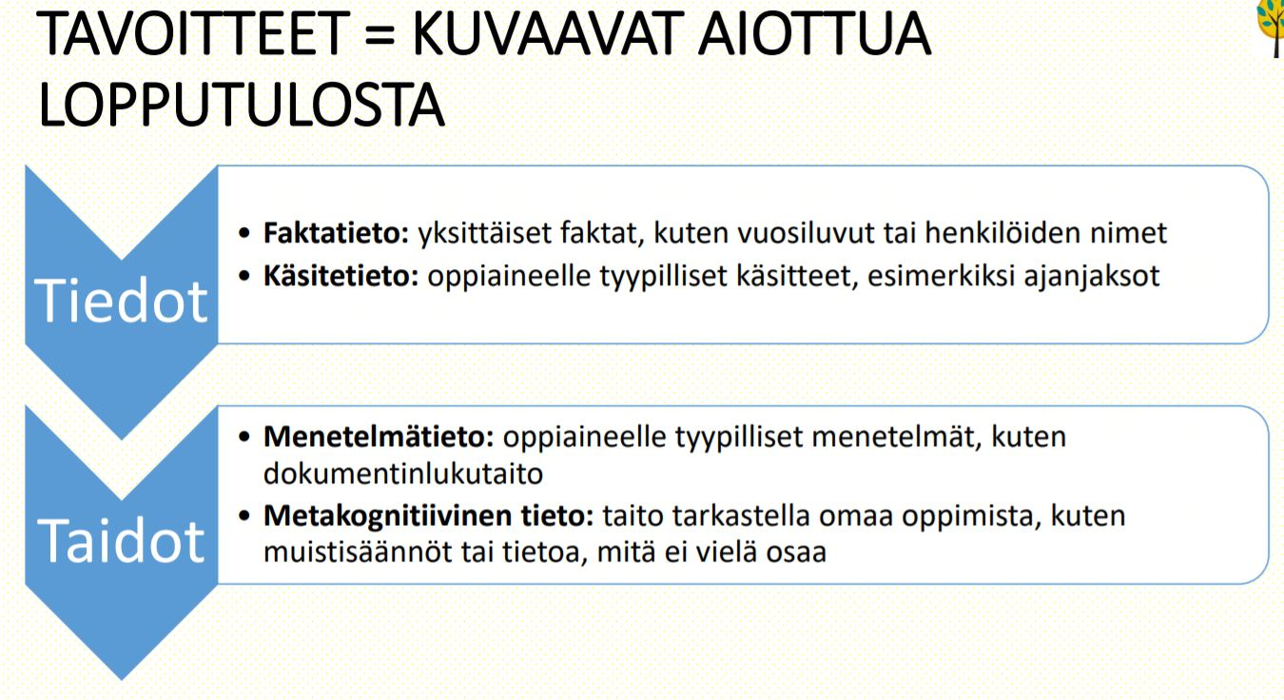

Slide 33
KRITEERIPERUSTEINEN ARVIOINTI
Ymmärtämistä (understand) vaativa osaaminen edellyttää, että sen sisältämä suullinen tai kirjallinen ohjeistus on ymmärretty.
Tiedon ymmärtämiseen kuuluvia kognitiivisia prosesseja ovat tiedon tulkitseminen, havainnollistaminen, luokitteleminen, asioiden summaaminen, päätteleminen, vertaileminen ja selittäminen.
Oppilaan voidaan ajatella ymmärtäneen tietoa silloin, kun hän osaa yhdistää uutta tietoa jo aiemmin omaksumaansa tietoon (Anderson et al31,70).

Slide 34
KRITEERIPERUSTEINEN ARVIOINTI
Soveltaminen (apply) edellyttää ongelmaratkaisua esimerkiksi tehtävässä annetussa tilanteessa.
Soveltaminen käsittää kaksi kognitiivista prosessia:
tiedon soveltamista käytäntöön (executing), jos on kyse tutusta asiasta esimerkiksi soveltava harjoitustehtävä
tiedon käyttöön ottoa (implementing), mikäli kyseessä on ongelmaratkaisutehtävä tai uusi tilanne, jossa tietoa sovelletaan
Esimerkkinä tiedon soveltamisesta ongelmaratkaisutehtävässä voisi olla tilanne, joka edellyttää Newtonin toisen eli dynamiikan lain soveltamista. (Anderson et al 31, 77).

Slide 35
KRITEERIPERUSTEINEN ARVIOINTI
Analysointi (analyze) edellyttää esimerkiksi tiedon jakamista osiin ja sen ymmärtämistä, miten osat liittyvät toisiinsa.
Analysointia edellyttävä kognitiivinen prosessi sisältää tiedon erottelua sekä tiedon järjestämistä ja liittämistä uudelleen.
Usein eri oppiaineissa, kuten yhteiskuntaopissa tai historiassa edellytetään oppilaalta, että hän osaa analysoida tietoa erottaessaan faktat mielipiteistä, yhdistää syitä ja seurauksia sekä erottaa oleellisen tiedon epäoleellisesta.

Slide 36
KRITEERIPERUSTEINEN ARVIOINTI
Arvioiminen (evaluate) tarkoittaa päättelyä, joka perustuu annettuihin kriteereihin.
Päättelyyn kuuluu asian tarkastaminen (checking), kuten esimerkiksi sen selvittäminen nousevatko tutkimuksen johtopäätökset tutkimusaineistosta, kuten niiden kuuluisi.
Toinen arvioimiseen liittyvä kognitiivinen prosessi on asioiden kriittinen tarkastelu (critiquing), josta esimerkkinä voisi olla tilanne, jossa henkilö arvioi, mikä menettämä sopii parhaiten annetun ongelman ratkaisemiseksi. (Anderson et al31, 83–84).

Slide 37
OPPIMISEN, OPETTAMISEN JA ARVIOINNIN YHTEYS
Edellä kuvattu oppimisen arvioinnissa käytetty tapa luokitella tehtäviä auttaa opettajaa opetuksen suunnittelussa ja opetussuunnitelman tavoitteiden tulkinnassa.
Taksonomiataulu auttaa tiedon järjestämisessä ja jäsentämisessä, ja se soveltuu laajemman opetuskokonaisuuden suunnitteluun.
Luokittelu auttaa opettajaa tarkastelemaan opetuksen tavoitteita oppilaan näkökulmasta
Miten erilaisten oppijoiden osaaminen tehdään näkyväksi?
Mikä on haluttu oppimistulos? Pitääkö oppilaan osata luetella faktoja vai käsiterakennelmia?
Tavoitellaanko sitä, että oppilas osaa luokitella (ymmärtää) tai erotella (analysoida) vai molempia?
Tavoitteena voi olla myös oppilaan itsearvioinnin harjoittaminen (metakognitiivinen tieto).

Slide 38
TAVOITTEIDEN ARVIOINTI
Taksonomia perustuu:
Kaksiulotteisuuteen
Tavoiteverbi on arvioitavissa = esim. muistaa, osaa antaa esimerkin , osaa soveltaa
Edellyttää:
Opetuskokonaisuuden suunnittelua niin, että tavoitteet, toteutus ja arviointi liittyvät toisiinsa.

Slide 39
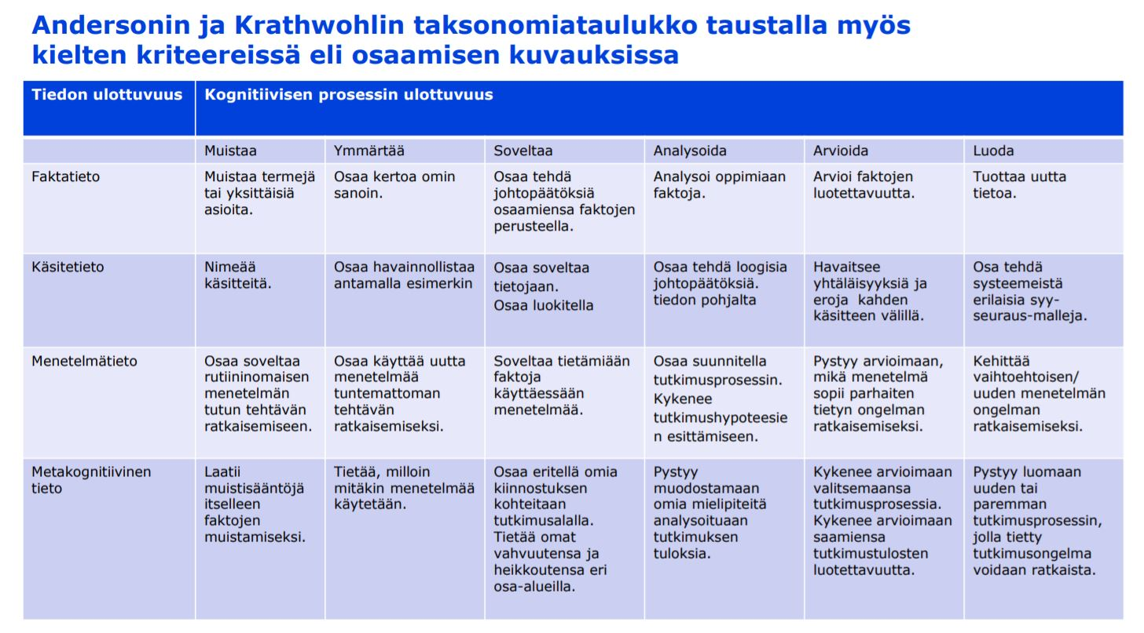

Slide 40
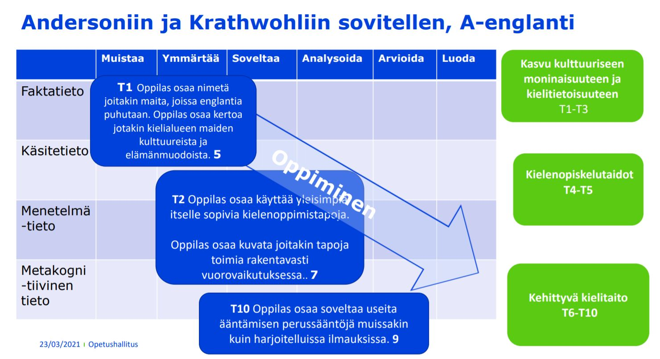

Slide 41
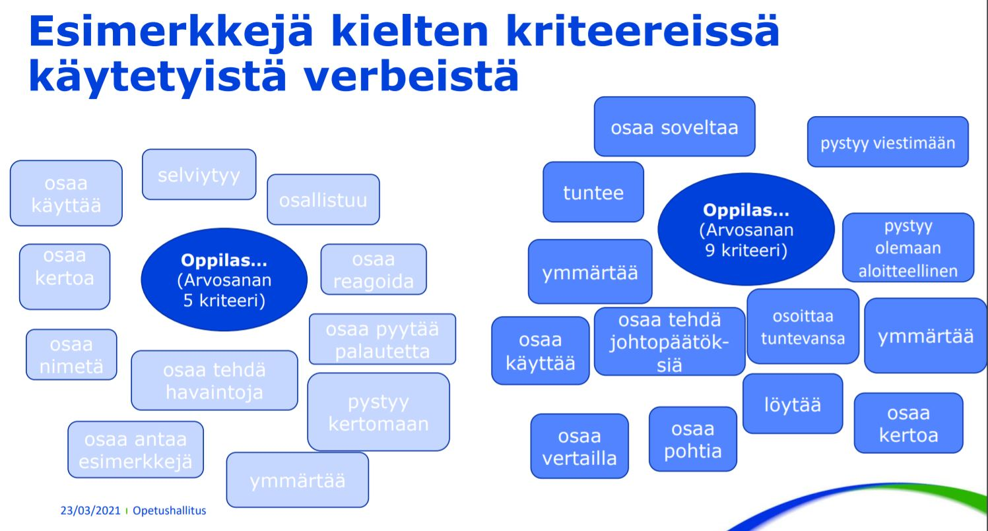

Slide 42

Tehtävät
Perehtymistä oppiaineiden tavoitteisiin ja kriteereihin
--->
Opetuksen ja arvioinnin suunnittelemista lukuvuotta 2021-2022 varten

Slide 43
Perehtymistä oppiaineiden tavoitteisiin ja kriteereihin
Omien opetettavien aineiden tavoitteisiin ja arviointikriteereihin perehtyminen, jotta opettajien "tuntuma" niihin päivittyisi, varmistuisi ja selkiytyisi. Mahdollisesti myös kurkistaminen itselle vieraaseen aineeseen näkökulman avartamiseksi.
OPS: "Päättöarvosana on oppiaineentavoitteiden ja kriteerien perusteella muodostettu kokonaisarviointi"

Slide 44
Toimi näin!
Kirjaa tehtävien tuotokset Opettajien tietoreppuun
Klo 16.50 täytä palautekysely

Slide 45
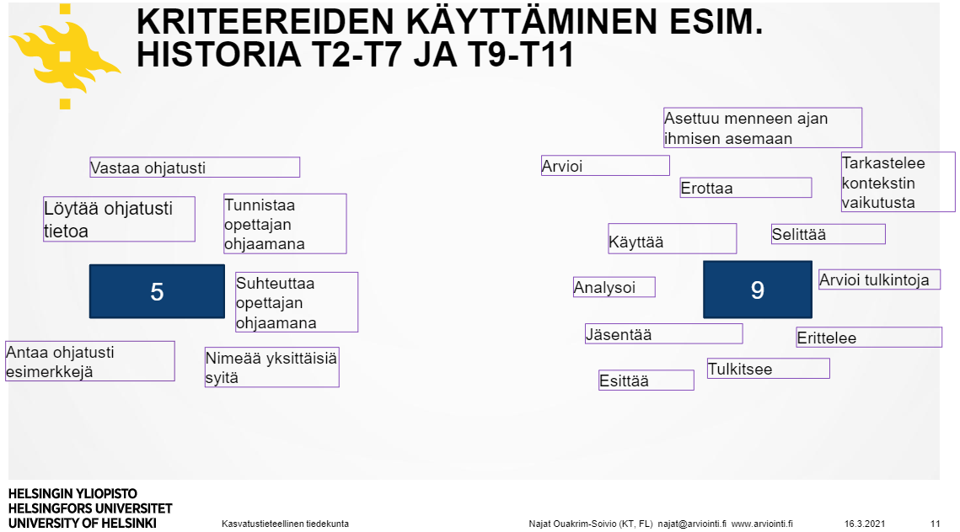
a) Tutki eri arvosanojen kriteerien kuvauksia
Avaa kriteerit täältä.
Etsi kriteereistä eri arvosanoja kuvaavia verbejä.
Tallenna nämä itsellesi oman opetuksen suunnitteluun.

Slide 47
b) Tutki arvosanaa 5
Avaa kriteerit täältä
Mitä vaaditaan, että oppiaine on suoritettu vähintään arvosanalla viisi?
Milloin annetaan arvosana 4?
Kirjaa nämä tuotokset Pedanetiin Opettajan tietoreppuun.

Slide 48
c) Suunnittele lukuvuosi oppimisen tavoitteiden avulla
Poimi yhdeksännen luokan oppimisen tavoitteet (T) ja suunnittele niiden pohjalta seuraava lukuvuosi.
Suunnittele omasta näkökulmastasi. Suunnitelma voi sisältää esimerkiksi:
jaksot
opetuskerrat
arviointitavat
harjoitus- ja arviointitehtävät
tai jotain muuta.
Oleellista on suunnitella lukuvuosi oppimisen tavoitteiden avulla.

Slide 49
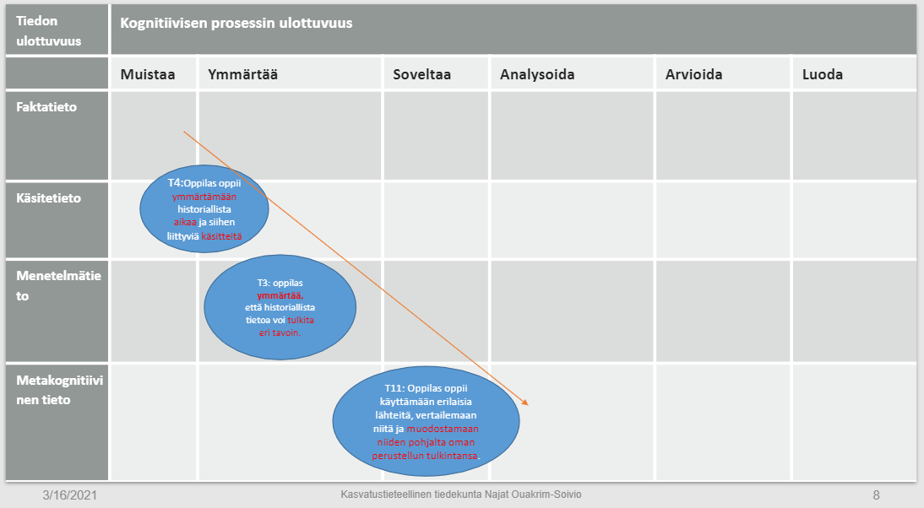
LISÄTEHTÄVÄ) Voit tutkia tavoitteita myös oheisen taulukon avulla
Avaa kriteerit täältä
Sijoita tavoitteita Anderson – Krathwohlin taksonomiaan perustuvaan taulukkoon

Slide 51
Matemaattisen ajattelun tasot
(Gaston Ternes, University of Luxembourg)
Taso 1. Muistaminen: Tämän tason tehtävät edellyttävät tosiseikkojen muistamista tai yksinkertaisten menettelyjen soveltamista. Tehtävä ei vaadi kognitiivisia ponnisteluja oikean vastauksen tai kaavan muistamisen lisäksi.
Taso 2. Päättely: Tällä tasolla tehtävät edellyttävät jonkinlaista lähestymistapaa ja suoraviivaisia perusteluja vastauksena tutun näköiseen tilanteeseen tai ongelmaan. Tehtävissä on enemmän kuin yksi askel.
Taso 3. Strateginen ajattelu: Tällä tasolla tehtävät vaativat suunnittelua ja abstraktia ajattelua. Tehtävillä on useita kelvollisia lähestymistapoja tai ne sisältävät ei-rutiininomaisia ongelmia.
Taso 4. Laajennettu ajattelu: Tämän tason tehtävät edellyttävät kykyä syntetisoida tai laajentaa tietoa, mahdollisesti eri aihealueilta ja perustella valittu lähestymistapa, menetelmät sekä tulokset, jotta voidaan ratkaista tuntemattomiin käsitteisiin tai lauseisiin liittyvät ongelmat.
Arvosanat 5-6
Arvosanat 6-7
Arvosanat 8-9
Arvosanat 9-10
Lähde: Opetushallituksen matematiikan arviointikoulutuksen diat 10.2.2021, Leo Pahkin

Slide 52
muistilappu
  OPS: 6.9 Poissaolojen vaikutukset arviointiin
    Oppilaan tulee osallistua opetukseen, ellei hänelle ole sairaudesta tai muusta erityisestä syystä tilapäisesti myönnetty siitä vapautusta. Oppilaan opiskelu ja siihen perustuva arviointi voidaan järjestää osittain toisin, jos se on perusteltua oppilaan terveydentilaan liittyvistä syistä. Jos oppilas on luvattomasti poissa eikä osallistu opetukseen, kokeisiin eikä muihinkaan hänelle tarjottuihin näyttömahdollisuuksiin, eikä hänellä ole hyväksyttyjä suorituksia suhteessa paikallisessa opetussuunnitelmassa määriteltyihin oppiaineen tavoitteisiin, hän voi saada oppiaineesta hylätyn arvosanan lukuvuositodistukseen.

Slide 53
Luonnos: Perehtymistä oppiaineiden tavoitteisiin ja kriteereihin
Verbianalyysiä
  Eri kriteeritasolla esiintyvät eriluonteiset verbit
Taksonomiaa
  Erilaiset tavoitteet asettuvat eri kriteeritasolle
    Anderson Krathwohl taksonomia
    Matemaattisen ajattelun tasot (Gaston Ternes, university of Luxembourg)
Tyypillisten tehtävien

